Slide 3
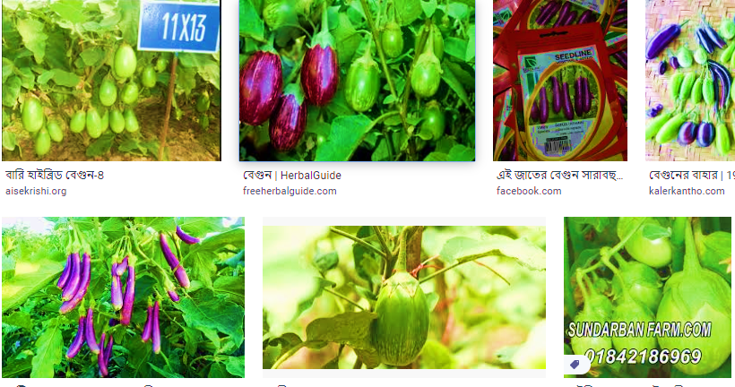
চিএগুলি লক্ষ্য করি

Slide 4
আজকের পাঠ
বেগুন চাষ

Slide 5
এ পাঠ শেষে শিক্ষার্থীরা----
বেগুনের বিভিন্ন জাত সম্পর্কে জানতে পারবে।
বেগুনের বীজ বপনও চারা উৎপাদন বিষয় অবহিত হতে পারবে।
সার প্রয়োগের বিষয় অবহিত হবে।
বেগুনের বালাই ব্যবস্থাপনা সম্পর্কে অবহিত হবে।

Slide 6
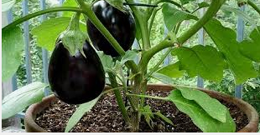
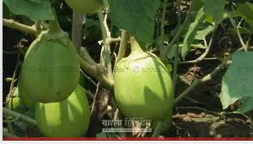
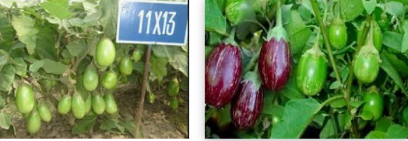
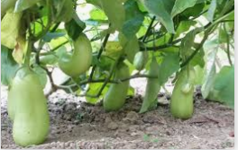
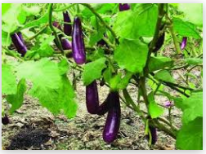
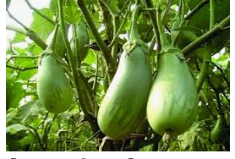
বেগুনের বিভিন্ন জাত
জাতের নাম জানতে এনিমেশন শোতে গিয়ে ক্লিক করতে হবে।
দেশী জাতের বেগুন
বারো মাসি জাতের বেগুন
বিদেশী জাতের বেগুন
ইসলামপুরী জাতের বেগুন
তাঁরাপুরী
নয়নতারা

Slide 7
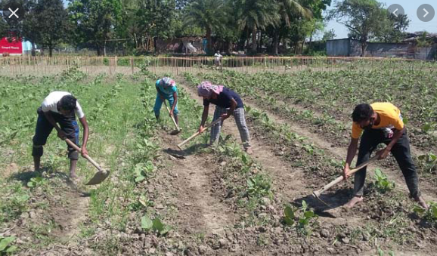
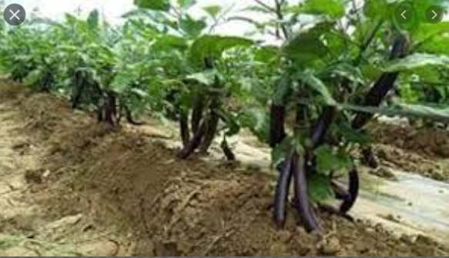
বেগুনের জমি তৈরি ও চারা রোপন পদ্ধতি
বেগুন সবজি হিসেবে সুস্বাদু। জেনে নেই বেগুন চাষের নিয়ম-
মাটি সব মাটিতেই বেগুন জন্মে। তবে দো-আঁশ, এটেল দো-আঁশ ও পলিমাটি বেশি উপকারী। এছাড়া শীতকালে ফলন বেশি হয়।
রোপণ প্রথমে বীজতলায় চারা তৈরি করে নিন। এরপর ৫-৬ সপ্তাহ বয়সের চারা ৭৫ সেন্টিমিটার দূরত্বে সারি করে ৬০ সেন্টিমিটার দূরে দূরে লাগাতে হয়। গাছের আকার অনুযায়ী দূরত্ব ১০-১৫ সেন্টিমিটার কম-বেশি করা যায়।

Slide 8
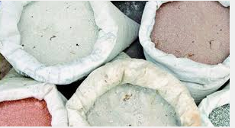
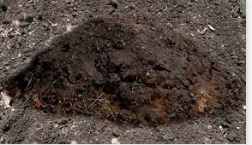
বেগুনের সার প্রয়োগ
সারের নাম | শতক প্রতি
গোবর | ৪০ কেজি
ইউরিয়া | ১ কেজি
টি,এস,পি | ৫০০ গ্রাম
এম,ও, পি | ৫০০গ্রাম
রাসায়নিক সার
নিয়মাবলীঃ
১। ইউরিয়া ছাড়া সব সার শেষ চাষের সময় প্রয়োগ করতে হবে।
২। গোরর জমি তোইরির প্রথম দিকে প্রয়োগ করা উত্তম।
৩।ইউরিয়া সার চারা গজানোর ৮-১০ দিন পর প্রয়োগ করতে হবে।

Slide 9
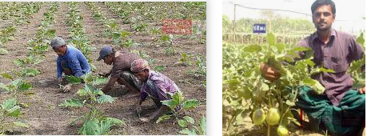
বেগুনের ক্ষেতে পরিচর্যা
১। নিয়মিত আগাছা পরিস্কার করতে হবে।
২।মাটিতে রসের অভাব হলে বা শুকিয়ে গেলে ১০-১৫ দিন পর পর সেচ প্রয়োগ করতে হবে।
৩। সেচের পর নিড়ানী দিয়ে মাটি ঝুরঝুড়া করে দিতে হবে।
পরিচর্যার খন্ড চিত্র
9
পরিচর্যার খন্ড চিত্র

Slide 10
জোড়ায় কাজ
বেগুনের ক্ষেতে সার প্রয়োগ ও পরিচর্যা সম্পর্কে লিখ।

Slide 11
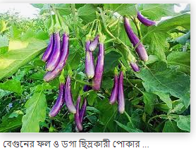
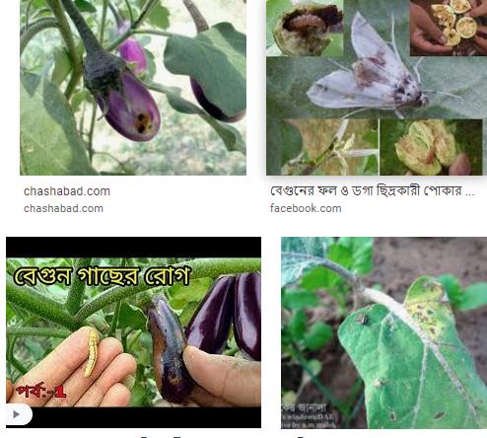
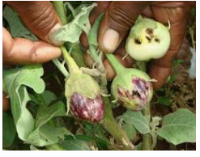
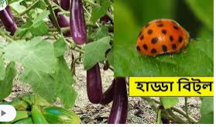
বেগুনের বালাই দমন ব্যবস্থাপনাঃ
বেগুন গাছে ১৬ প্রজাতির পোকা আক্রমন করে থাকে।
বেগুনের প্রধান শত্র ডগা ও ফল ছিদ্রকারী পোকা ।
এ পোকা দমনের জন্য ম্যালাথিয়ন ও সুমিথিয়ন ১০ লিঃ পানিতে ১০ মিঃ মিশিয়ে দিতে হবে।
পোকার আক্রমন মুক্ত চারা ব্যবহার করতে হবে।
সুষম সার ব্যবহার করতে হবে।
শস্যপর্যায় অনুসরন করতে হবে।

Slide 12
মূল্যায়ন
বেগুনের কয়েকটি জাতের নাম বল।
বেগুনের জমি কিভাবে তৈরি করা হয়?
বেগুন চাষে শতক প্রতি সার প্রয়োগ উল্লেখ কর।

Slide 13
বেগুনের বালাই দমন ব্যবস্থাপনা সম্পর্কে একটি প্রতিবেদন তৈরি করে আনবে।

Slide 14
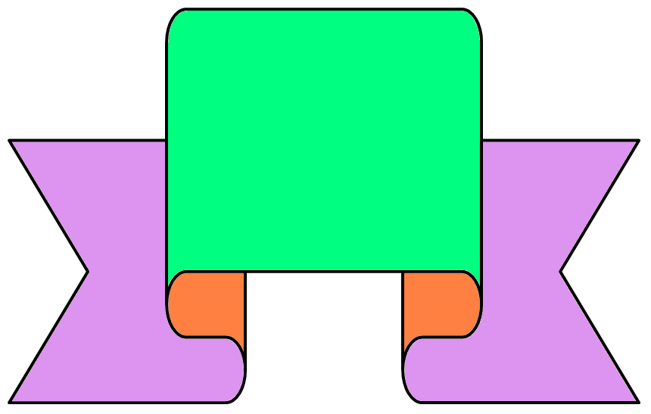
ধন্যবাদ
Notes:
ধন্যবাদ জানিয়ে আজকের শ্রেণীর কার্যক্রম সমাপ্ত ঘোষণা করা যেতে পারে।

